Slide 1
Pelee: A Real-Time Object Detection System on Mobile Devices
Robert J. Wang, Xiang Li & Charles X. Ling
Department of Computer Science
University of Western Ontario
London, Ontario, Canada, N6A 3K7
{jwan563,lxiang2,charles.ling}@uwo.ca

Slide 2
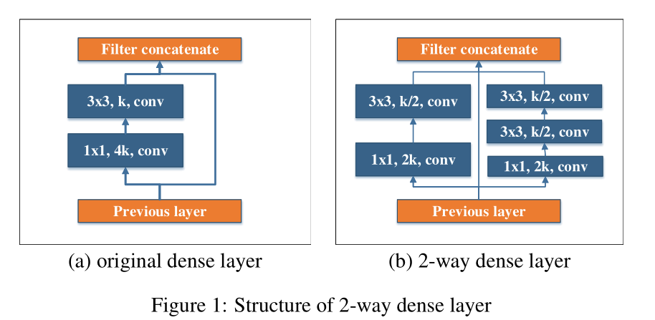
PeleeNet是一种基于Densenet的轻量化网络变体（variant），主要面向移动端部署。分类网络的结构改进包括4点。
Two-Way Dense Layer：第一路经过一层1x1卷积完成bottleneck之后，再经过一层3x3卷积；第二路则在bottleneck之后，再经过两层3x3卷积；PeleeNet中设计的基本模块，除了将原本的主干分支的filter减半(主干分支感受野为3x3)，还添加了一个新的分支，在新的分支中使用了两个3x3的卷积，这个分支感受野为5x5。这样就提取得到的特征就不只是单一尺度。

Slide 3
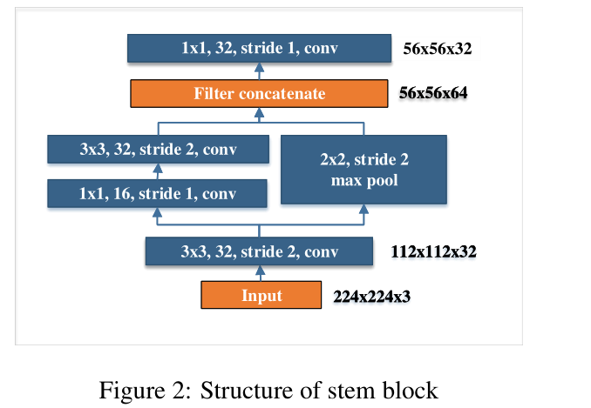
Stem Block
先使用strided3x3卷积进行快速降维，然后用了两分支的结构，一个分支用strided 3x3卷积, 另一个分支使用了一个maxpool。这一部分和组合池化非常相似，stem block使用了strided 3x3卷积和最大值池化两种的优势而来的池化策略(组合池化使用的是最大值池化和均值池化)，可以丰富特征层。

Slide 4
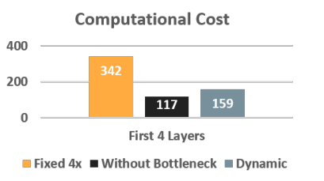
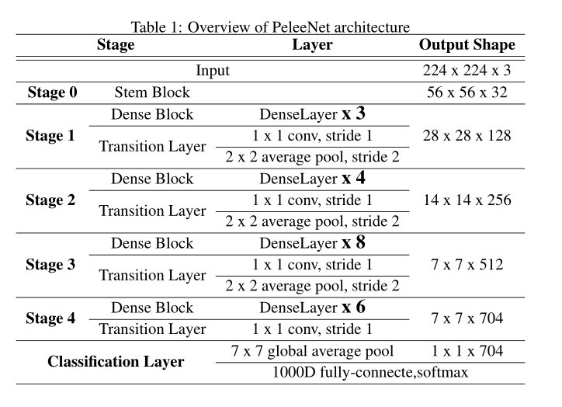
在DenseNet中，有一个超参数k-growth rate, 用于控制各个卷积层通道个数，在DenseNet的瓶颈层中，将其固定为4k，也就是说瓶颈层是增加了模型的计算量，而不是减小模型的计算量。在PeleeNet中，将瓶颈层的通道个数根据输入的形状动态调整，节约了28.5%的计算消耗。
复合功能：
为了提高速度，采用了conv+bn+relu的组合(而不是DenseNet中的预激活组合(conv+relu+bn)), 这样做是为了方便进行卷积和BN的合并计算，加速推理阶段的速度

Slide 5
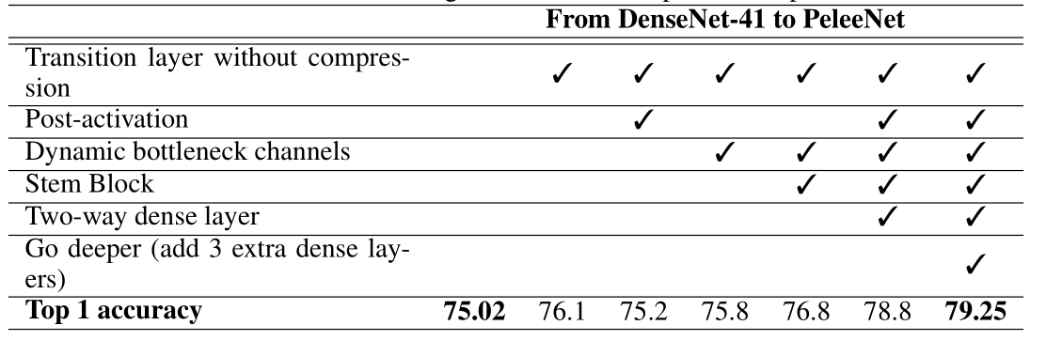
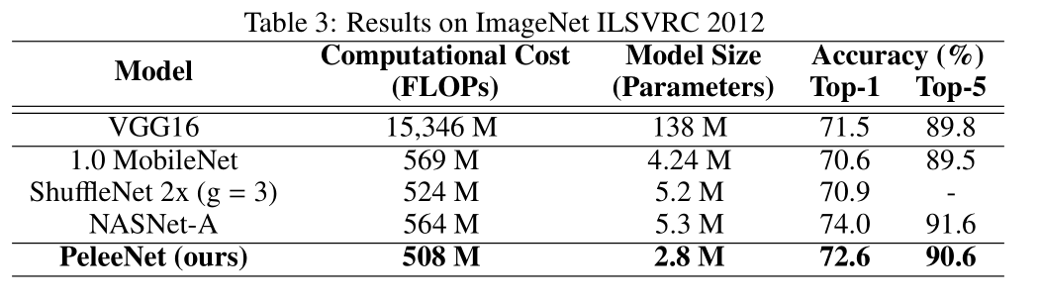
Ablation study
Stanford dog

Slide 6
总结：
PeleeNet相当于是避开了深度可分离卷积的使用，仅仅使用普通的卷积，就让模型能在移动端设备上实时运行。总体来说，PeleeNet创新一般。PeleeNet将很多细碎的点融合到一起，最终在移动端设备上的表现还不错，也被很多研究轻量化网络的文章用来对比。

